Slide 1



Страновой офис ЮНИСЕФ в Казахстане
- Навыки для девочек: Программа наноспутников

Slide 2
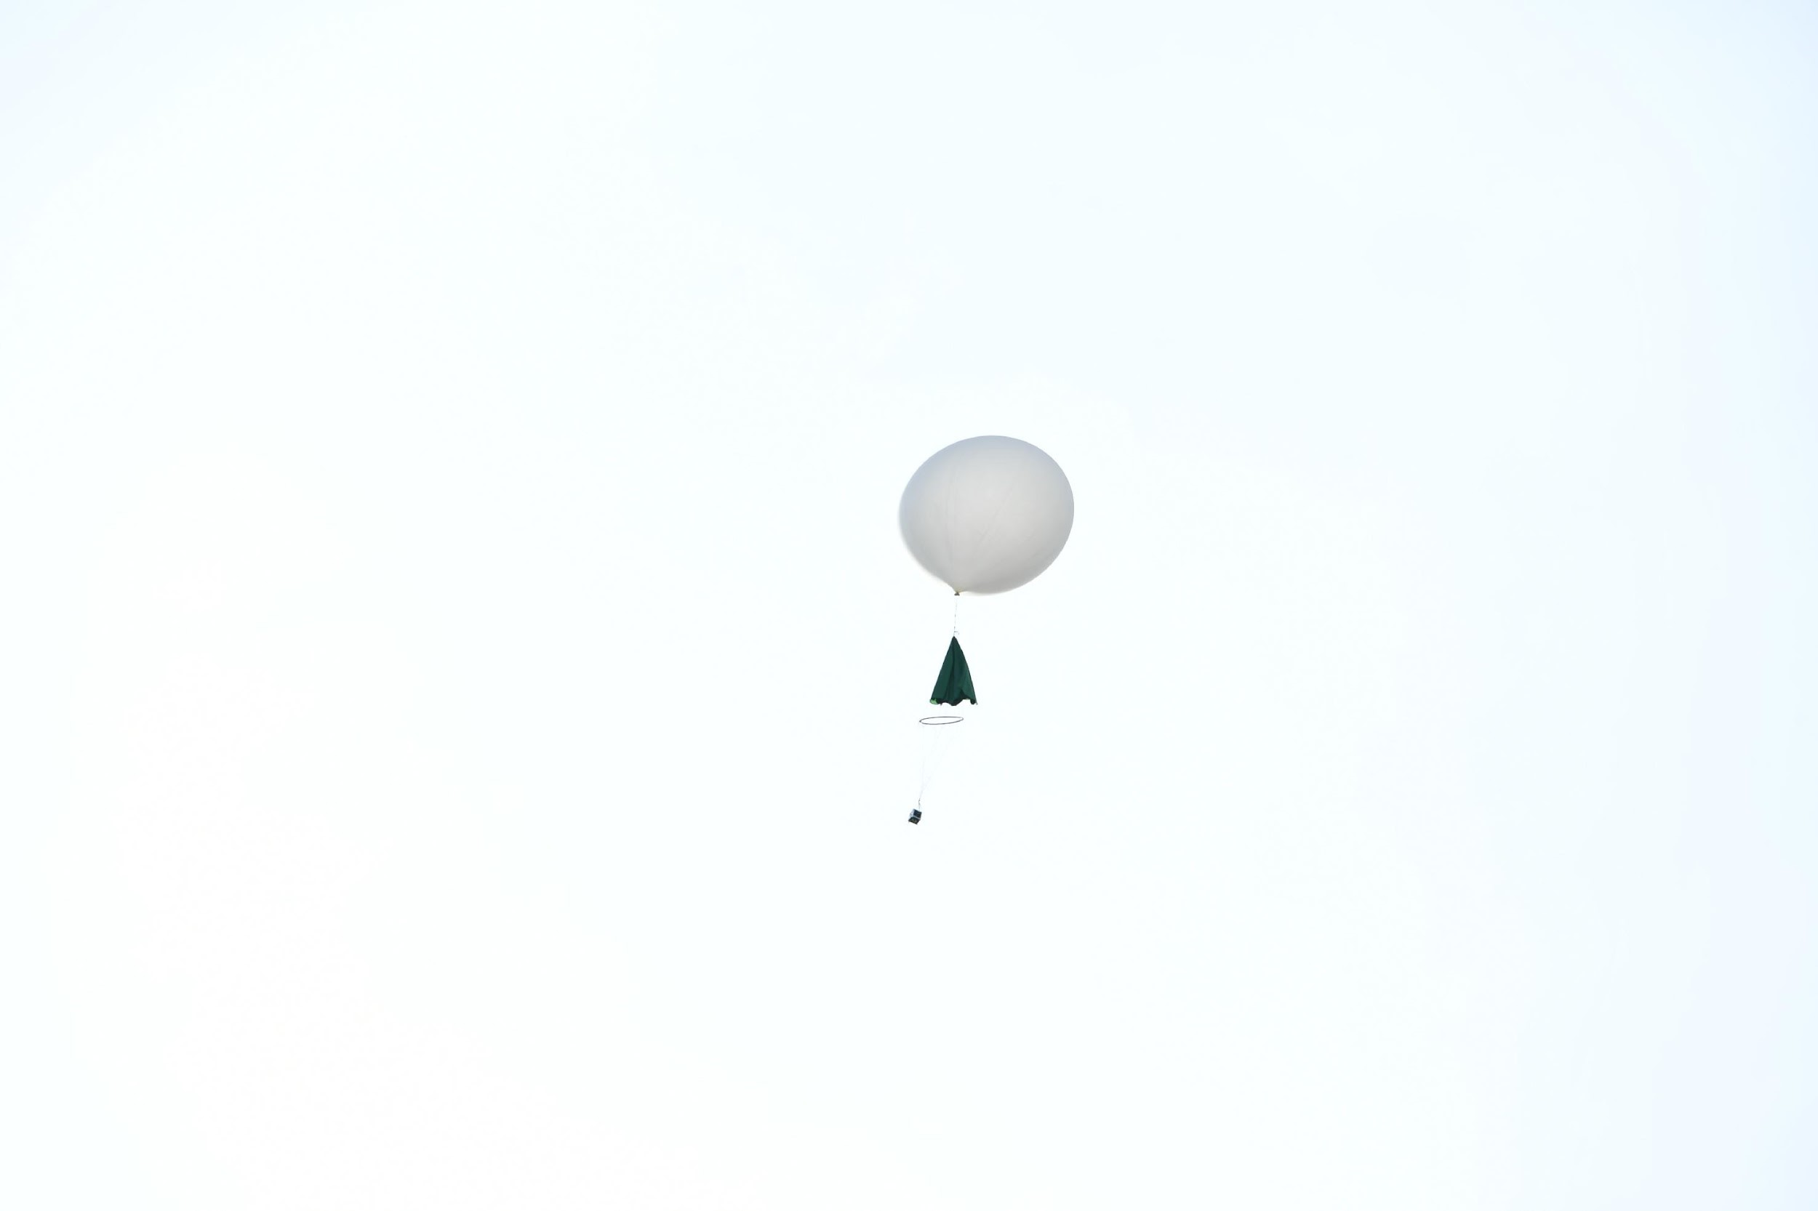
Запустите свои мечты: Образовательная программа для девочек с наноспутником UniSat
Программа наноспутникового образования UniSat для девочек (UNEPG) является совместным проектом ЮНИСЕФ в Казахстане и Научного парка Казахского национального университета имени Аль–Фараби

Slide 3
Поток команд
a
= 3
b
= 2
Процесс исполнения кода
c
=
a
+
b
c
print( )
=> 5

Slide 4


Поток команд
print("Доброе утро")
print("Добрый вечер ")

Slide 5
Операторы управления потоком
IF
FOR
WHILE

Slide 6

Функция input()
"Hello world!"
string
= "Hello world!"
За ввод в программу данных с клавиатуры в Python отвечает функция input().

Slide 7
Оператор if
If
time
== "09:00":
print("Доброе утро")
time
== "18:00":
elIf
print("Добрый вечер")
Оператор if используется для проверки условий: если условие верно , выполняется блок выражений (называемый «if-блок»), иначе выполняется другой блок выражений (называемый «else-блок»). Блок «else» является необязательным.

Slide 8

Оператор while
open
= True
water_counter
= 0
Оператор while позволяет многократно выполнять блок команд до тех пор, пока выполняется некоторое условие. Это один из так называемых операторов цикла. Он также может иметь необязательный пункт else .

Slide 9
Оператор while
while
open
:
water_counter
+= 1
if
water_counter
>= 100:
open
= False

Slide 10
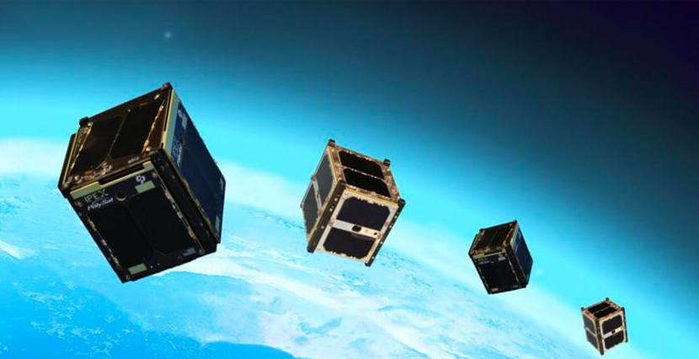
Цикл for
Оператор for..in также является оператором цикла, который осуществляет итерацию по последовательности объектов, т.е. проходит через каждый элемент в последовательности.

Slide 11
Цикл for
magnetic
acceleration
temperature
- переменные
sensors
magnetic
acceleration
temperature
= [ , , ]
for in :
sensor
sensors
print( )
sensor

Slide 12

Оператор break
Оператор break служит для прерывания цикла, т.е. остановки выполнения команд даже если условие выполнения цикла ещё не приняло значения False или последовательность элементов не закончилась.​​

